Slide 1
Tower Defense(가칭)
초기 기획

Slide 2
목차
Tower Defense 소개
플레이 흐름도
전투 시스템
스킬 시스템
레벨업 시스템
보상 시스템
예상 인&아웃 게임UI

Slide 3
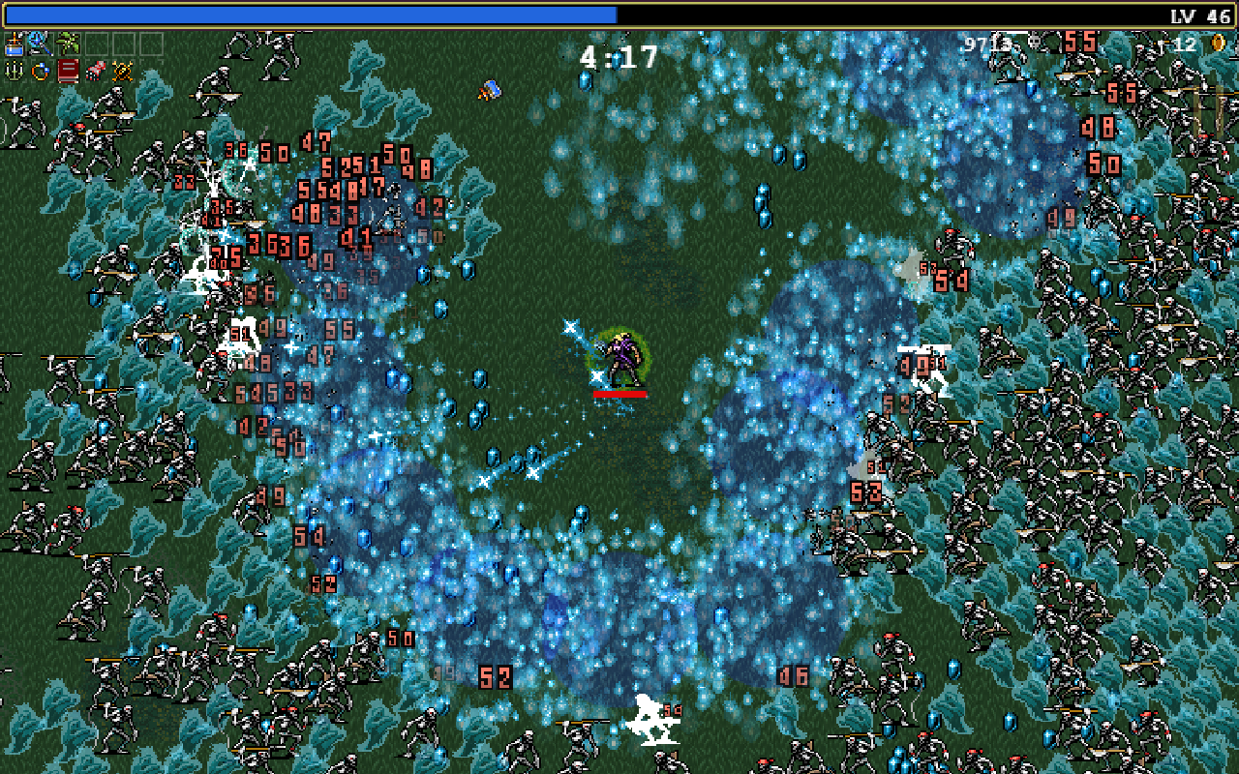
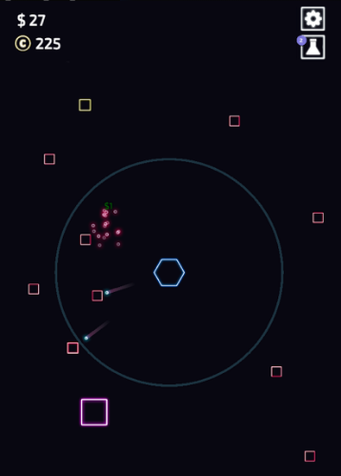
Tower Defense 소개
- 타워 디펜스 장르의 게임으로 고정된 스킬을 가진 타워에 다양한 효과를 가진 룬을 장착하여 몰려오는 적을 해치우고, 10~15분동안 살아남으면 승리하는 게임.
- 플랫폼 : PC Steam

Slide 4
플레이 흐름도
클라이언트 실행
데이터 확인
메인화면
인게임
적 처치
경험치 획득
레벨업
보상 획득 (스킬, 스킬 룬)
생존
패배
승리

Slide 5
전투 시스템Ⅰ
기본적으로 Tower는 가장 가까운 하나의 적에게 투사체를 발사하여 공격한다.
공격 방식은 크게 타겟형과 논타겟으로 나뉜다.
타겟형
논타겟형
Tower의 기본 스텟은 다음과 같다.
체력 : Tower의 HP와 연계되며, 체력 1당 HP 10이 증가한다. HP가 0이 되면 죽는다.
공격력 : 발사하는 투사체가 적에게 입히는 피해량이다.
공격 속도 : 1초당 투사체를 발사하는 횟수로 기본 0.75의 공격속도를 가진다. 해당 스텟이 1 증가할 때 마다 공격 속도가 0.01 증가한다.
공격 사거리 : 기본적으로 Tower는 해당 범위 안에 들어온 적을 공격하며, 가장 가까운 적을 공격한다.
치명타 확률 : 발사하는 투사체가 1.5배의 피해를 입힐 확률로 기본 0%을 가지며 해당 스텟이 1 증가할 때마다 1% 증가한다.
치명타 피해 : 발사하는 투사체가 치명타가 발동하여 입히는 피해량으로 기본 150%의 피해를 입히며, 해당 스텟이 1 증가할 때마다 1% 증가한다.

Slide 6
전투 시스템Ⅰ - 테이블
Tower Table
필드 | 한글명 | 설명 | 자료형
Index | 인덱스 | 인덱스 | Int (-2147483648,2147483647)
Tower_Atk_Type | 타워 공격 방식 | 1 : 타겟형 2 : 논타켓 | Int (-2147483648,2147483647)
Hp | 기본 생명력 | 기본 타워의 생명력 | Int (-2147483648,2147483647)
Dmg | 기본 피해량 | 기본 타워의 피해량 | Int (-2147483648,2147483647)
Atkspeed | 기본 공격 속도 | 기본 타워의 공격 속도 | Int (-2147483648,2147483647)
Atkrange | 기본 공격 범위 | 기본 타워의 공격 범위 | Int (-2147483648,2147483647)
Crirate | 기본 치명타 확률 | 기본 타워의 치명타 확률 | Int (-2147483648,2147483647)
Cridmg | 기본 치명타 피해량 | 기본 타워의 치명타 피해량 | Int (-2147483648,2147483647)
Stat_Group | 스텟 그룹 | 스텟 그룹(비율 관리 그룹) | Int (-2147483648,2147483647)

Slide 7
전투 시스템Ⅰ - 테이블
Tower_Stat Table
필드 | 한글명 | 설명 | 자료형
Index | 인덱스 | 인덱스 | Int (-2147483648,2147483647)
Stat_Group | 스텟 그룹 | 스텟 그룹(비율 관리 그룹) | Int (-2147483648,2147483647)
Stat_Base | 스텟_1 | 스텟당 증가량 Con Atk Atk_speed Atk_range Cri_rate Cri_dmg | e_Type
Stat_Base_num | 스텟_1 | 스텟 X당 증가량(기본 1) | Int (-2147483648,2147483647)
Stat_Up | 스텟_1 | 스텟당 증가할 항목 HP Dmg Atkspeed Atkrange Crirate Cridmg | e_Type
Stat_Up_num | 스텟_1 | 증가 수치 | Int (-2147483648,2147483647)

Slide 8
전투 시스템Ⅱ
Wave마다 몬스터가 소환됩니다.
일정 시간마다 Wave가 발동되며, 몬스터가 소환됩니다.
Wave마다 소환되는 몬스터의 종류와 수를 정합니다.
Tower를 향해 몬스터가 돌진합니다.
몬스터는 Tower를 향해 돌진하는 공격 방식을 가집니다.
몬스터의 공격력에 따라 Tower의 체력이 감소합니다.
몬스터의 기본 스텟은 다음과 같다.
HP : 몬스터의 체력으로 HP가 0이 되면 죽는다.
공격력 : 몬스터의 공격력으로 Tower에 돌진 시 Tower에 주는 피해량이다.
이동 속도 : 1초당 몬스터가 이동하는 거리로 몬스터의 종류마다 이동 속도가 달라진다.
크기 : 몬스터의 크기를 설정할 수 있으며, 몬스터의 종류마다 크기가 달라진다.
스킬 : 몬스터의 특수 능력으로 몬스터의 종류마다 달라진다.

Slide 9
전투 시스템Ⅱ - 테이블
Monster Table
필드 | 한글명 | 설명 | 자료형
Index | 인덱스 | 인덱스 | Int (-2147483648,2147483647)
Tower_Atk_Type | 타워 공격 방식 | 1 : 타겟형 2 : 논타켓 | Int (-2147483648,2147483647)
Hp | 기본 생명력 | 몬스터의 생명력 | Int (-2147483648,2147483647)
Dmg | 기본 피해량 | 몬스터의 피해량 | Int (-2147483648,2147483647)
Movespd | 기본 이동속도 | 몬스터의 이동속도 | Int (-2147483648,2147483647)
Size | 몬스터 크기 | 몬스터 크기 | Int (-2147483648,2147483647)

Slide 10
스킬 시스템Ⅰ
Tower Defense에서 최대 Tower는 5개의 Skill을 장착할 수 있으며, Tower는 특정 Level에 도달할 때 마다 스킬 슬롯이 1개씩 해금된다.
Tower는 공격 속도에 맞춰 기본 공격을 동작한다.
기본 공격에도 최대 3개의 Rune을 장착할 수 있다.
Tower Defense에서 Skill은 Active와 Passive로 나뉜다.
Active Skill은 Cool Time마다 자동으로 발동되며, 각 Active 스킬은 최대 3개의 Rune을 장착할 수 있다.
Passive는 장착 시 상시 지속되지만, Rune을 장착할 수 없다.
Tower는 특정 Level에 도달할 때 마다 스킬 슬롯이 1개씩 해금되며, 최대 5개의 Skill을 장착할 수 있다.

Slide 11
스킬 시스템Ⅰ - 테이블
Skill Table
필드 | 한글명 | 설명 | 자료형
Index | 인덱스 | 인덱스 | Int (-2147483648,2147483647)
_Name | 기획 필드 | 기획용 이름 필드
Skill_Group | 스킬 그룹 | 다중 스킬 고려 | Int (-2147483648,2147483647)
Skill_Name | 스킬명 | 스킬 이름(String Table 참조) | Int (-2147483648,2147483647)
Skill_Desc | 스킬 설명 | 스킬 설명(String Table 참조) | Int (-2147483648,2147483647)
Skill_Type | 스킬 분류 | 스킬 타입 Passive Active Normal(기본 공격) | e_Type
Skill_DetailType | 스킬 세부 타입 | 스킬의 세부 타입 패시브 : None 단일: Single 폭발형 : Boom 연쇄 : Chain | e_Type
Skill_DetailType_Cost | 스킬 세부 타입별 수치 | 패시브일 경우 0 단일일 경우 1 폭발형일 경우 범위(기본 2) 연쇄일 경우 최대 연쇄피해를 주는 수 | Int (-2147483648,2147483647)
Skill_Cooltime | 스킬 쿨타임 | 스킬 쿨타임 | Int (-2147483648,2147483647)
Skill_Target | 스킬 목표 | Near : 가까운 단일 적 NonTarget : 쿨타임마다 무작위 방향으로 발사 | e_Type
Skill_Dmg_Type | 스킬 피해량 계수 타입 | ATK – 공격력 비례 | e_Type
Skill_Dmg_num | 스킬 피해량 계수 | Skill_Dmg_Type의 X% | Int (-2147483648,2147483647)
Skill_Bullet | 스킬의 투사체 개수 | 스킬의 투사체 개수 | Int (-2147483648,2147483647)
Skill_Bullet_Spd | 스킬의 투사체 속도 | 스킬의 투사체 이동속도(기본 1) | Int (-2147483648,2147483647)
Skill_Bullet_Size | 스킬의 투사체 크기 | 스킬의 투사체 크기(기본 1) | Int (-2147483648,2147483647)
Skill_Equip_Rune | 스킬에 장착할 수 있는 룬 개수 | 0 : 패시브 3 : Acitve | Int (-2147483648,2147483647)
Tag1~5 | 스킬에 붙는 태그 | Tag 테이블 참조 | Int (-2147483648,2147483647)
SkillNode | 스킬 노드

Slide 12
스킬 시스템Ⅱ
Rune은 Active Skill에 장착할 수 있는 아이템이다.
Rune은 몬스터 처치 시 보상, 레벨 업 보상으로 획득할 수 있다.
Rune은 Active Skill을 강화할 수 있으며, 장착 시 Skill과 Rune의 속성이 일치하면 효과가 적용됩니다.
Skill 01
Type A
Type B
Type C
Rune 01
Type A
효과 적용 O
Skill 01
Type A
Type B
Type C
Rune 01
Type D
효과 적용 X

Slide 13
스킬 시스템Ⅱ - 테이블
Rune Table
필드 | 한글명 | 설명 | 자료형
Index | 인덱스 | 인덱스 | Int (-2147483648,2147483647)
_Name | 기획 필드 | 기획용 이름 필드
Rune_Group | 룬 그룹 | 차후 확장성 고려 | Int (-2147483648,2147483647)
Rune_Name | 룬 이름 | 룬 이름(String Table 참조) | Int (-2147483648,2147483647)
Rune_Desc | 룬 설명 | 룬 설명(String Table 참조) | Int (-2147483648,2147483647)
Rune_Type1~2 | 룬 세부 타입 | 효과 타입 없음 : None 단일: Single 폭발형 : Boom 연쇄 : Chain 등등 추가 | e_Type
Rune_DetailType1~2 | 룬 세부 타입 | CoolTime BurnTime BoomRange | e_Type
Rune_Tag1~5 | 룬에 붙는 태그 | Tag 테이블 참조 Tag_Group 참조 | Int (-2147483648,2147483647)
룬 세부 타입 테이블 재조정 필요

Slide 14
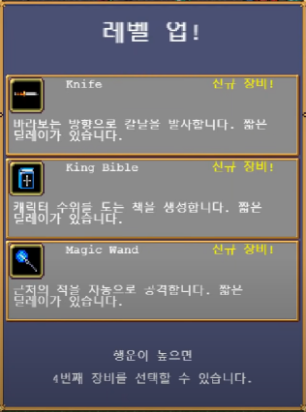
레벨업 시스템
Tower Defense에서 적을 처치할 때 마다 경험치를 획득한다.
일정량의 경험치를 획득하면 Tower의 레벨이 증가한다.
레벨이 증가할 때 마다 Tower의 장착할 수 있는 스킬의 개수가 증가하며, 최대 5개의 스킬을 장착할 수 있다.
레벨이 증가할 때 마다 Tower는 보상을 선택하여 획득할 수 있다.
레벨업 보상은 3가지 중 1개를 선택한다.
레벨업 보상은 다음과 같다.
보상1 : 스킬 : Active혹은 Passive 스킬 획득
보상2 : 스킬 룬 : Active 스킬을 강화할 수 있는 룬
보상3 : 스텟 : Tower의 기본 능력치 향상시키는 특성
예시

Slide 15
보상 시스템

